Slide 1
Současný stav sociálního podnikání
Mgr. Karel Řezáč, Ph.D.
Leona Bártová, Petra Benediktová, Kateřina Hulínská,
Adéla Kovářová, Markéta Kuchařová, Lenka Steinerová
Notes:
Naše představení
Na základě čeho čerpáme

Slide 2
O PROJEKTU SVSSP
Studentská výzkumná skupina sociální práce
Projekt Katedry sociologie, Filozofické fakulty, ZČU
Dobrovolná výzkumná iniciativa studentů
Podpora mladých výzkumníků
Vznik skupiny září 2021 (akreditace stud. programu od 2020)
Výzkumný záměr formulovaný studenty
Kapacita 6 studentů

Slide 3
VÝZKUM 2021-2022
Současný stav sociálního podnikání – PROČ?
Sociální podnikání není akcentovaným učivem VŠ
Neprobádaný trend posledních desetiletí
Legislativní neukotvenost
Atraktivní oblast „byznys + sociálno“
Výzkumný cíl:
Charakterizovat aspekty současného stavu sociálního podnikání

Slide 4
KONCEPTUALIZACE
SOCIÁLNÍ
PODNIKÁNÍ
Žijeme v době ekonomizace → týká se i sociální práce (Sedláček, 2012; Elichová, 2017)
Ekonomizace stále více zasahuje do neekonomických sfér života (Wenzlaff, 2019)
V adresáři ČR celkem 310 sociálních podniků (MPSV, 2022)
Definice:
KONTEXT SOCIÁLNÍHO PODNIKÁNÍ
„Sociální podnikání jsou podnikatelské aktivity prospívající společnosti a životnímu prostředí.“ (TESSA, 2011)
„Podnikatelská činnost s cílem zaměstnat osoby se znevýhodněním.“ (Oujedská, Gójová, 2016:11)
„Podnikání s převažujícími cíli sociálního charakteru“ (Hunčová, 2007:181)

Slide 5
KONCEPTUALIZACE
MOTIVACE
PROCES REALIZACE
ASPEKTY SOCIÁLNÍHO PODNIKÁNÍ
Usměrňující hnací síly člověka
Aktivizuje (síla) a řídí (směr)
Odvíjí se od zakladatelského projektu
Zahrnuje více navazujících fází
ÚSPĚŠNOST
PRAXE
Míra dosažení plánovaného cíle
Z části tržní, hlavně však sociální faktory
Smysluplná činnost
Zisk vědomostí a jejich aplikování

Slide 6
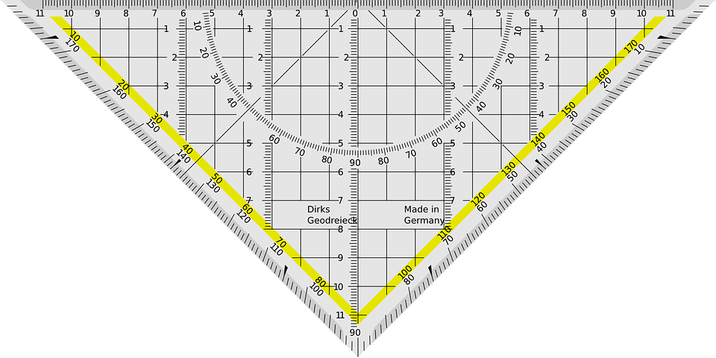
METODIKA VÝZKUMU
Výzkumný desing
Harmonogram realizace
Říjen 2021 – Listopad 2021 = Formulace výzkumného problému a cíle práce
Prosinec 2021 – Únor 2022 = Konceptualizace výzkumné otázky
Březen 2022 – Duben 2022 = Příprava metodiky + oslovování respondentů
Květen 2022 – Září 2022 = Sběr, analýza a interpretace dat
Kvalitativní strategie
Deduktivně kvalitativní analýza (Gilgun, 2019)
Hloubkové polostrukturované rozhovory
Výzkumný soubor vedoucích soc. podniků (n = 6)
Analýza dat otevřeným kódováním a kategorizací

Slide 7
INTERPRETACE VÝSLEDKŮ (MOTIVACE)
„…sociální podnikání roste z hodnot, ne potřeb…“
Hodnoty
Hodnoty jsou motivem i benefitem práce v sociálním podniku
Spokojenost v zaměstnání
Sociální podniky se vyznačují výraznou péčí o (nejen znevýhodněné) zaměstnance
Celkově je akcentován význam pohody – potenciální inspirace pro byznys?
Postoj okolí
Od většiny okolí uznání, ale jsou i zkušenosti s kritiku – odráží nálady společnosti

Slide 8
INTERPRETACE VÝSLEDKŮ (PROCES REALIZACE)
„...jednomu říkáme nekrachlo a druhýmu všem se rozdal...”
Spojení cítění a byznysu
Dva ve vedení = „nekrachlo“ a „rozdával“
Pokud jeden chybí podnik selhává, musí udržovat rovnováhu
Zapojení do společnosti
Sociální podniky aktivně participují na veřejném životě (festivaly, koncerty, konference apod.)
Zapojení s přesahem (začlenění jednotlivce i soudržnost komunity)

Slide 9
INTERPRETACE VÝSLEDKŮ (PRAXE)
„...i úspěch v Hithit * byl jako kapka v moři...”
Pestré a komplikované financování
Peníze je třeba shánět z více zdrojů (zisk, dary, granty apod.)
Dofinancování je komplikované – pomohla by systematická pomoc
Specifika sociálního podnikání
Specifická pracovní doba (přizpůsobuje se klientům)
Vysoký stupeň péče o zaměstnance
Lokální povaha
Silná vzájemná důvěra personálu
* Hithit = internetový portál pro veřejné sbírky

Slide 10
INTERPRETACE VÝSLEDKŮ (ÚSPĚŠNOST)
„…nejdůležitější je, aby sem ty lidi nechodili s nějakým děsem...“
Cíl sociálního podnikání
Zajišťuje všestrannou pohodu, osvětu a komplexní zapojování
Zaplňuje mezeru mezi sociálními službami a byznysem
Nedostatečná podpora státu
Potřeba podpory, oproti nesociální konkurenci
Časté nejasnosti a nepřehlednosti z důvodu absence legislativy

Slide 11
ZÁVĚR
Sociální podnikání…
…je třeba legislativně ukotvit z více důvodů (finance, srozumitelnost, podpora apod.)
…může být inspirující v oblasti péče o zaměstnance a kultury podniku
…vyžaduje duální vedení („nekrachlo“ + „rozdával“)
…má jedinečný význam propojující ekonomickou a sociální sféru života
…je postaveno na hodnotách
…kloubí příjemné s užitečným :)

Slide 12
DĚKUJEME ZA POZORNOST!
Mgr. Karel Řezáč, Ph.D.
rezack@kss.zcu.cz
Západočeská univerzita v Plzni
Filozofická fakulta
Katedra sociologie
Leona Bártová
bartoval@students.zcu.cz
Kateřina Hulínská
hulinska@students.zcu.cz
Adéla Kovářová
adelakov@students.zcu.cz
Markéta Kuchařová
mkucharo@students.zcu.cz
Lenka Steinerová
steinerl@students.zcu.cz
&
Projekt Studentská výzkumná skupina sociální práce (SVSSP) byl pro období 2021 až 2022 podpořen katedrálním fondem KSS FF ZČU. Na projektu a jeho výstupech participovaly studentky: Leona Bártová, Petra Benediktová, Kateřina Hulínská, Adéla Kovářová, Markéta Kuchařová a Lenka Steinerová.

Slide 13
POUŽITÉ ZDROJE
ELICHOVÁ, M. 2017. Sociální práce: Aktuální otázky. Praha: Grada Publishing, a.s.
GILGUN, J. 2019. Deductive Qualitative Analysis and Grounded Theory: Sensitizing Concepts and Hypothesis-Testing. In BRYANT, A., CHARMAZ, K. The SAGE Handbook of Current Developments in Grounded Theory. London: Sage.
HUNČOVÁ, Magdalena. Sociální ekonomika a sociální podnik. Vyd. 1. Ústí nad Labem: Univerzita J.E. Purkyně v Ústí nad Labem, 2007, 181 s. Acta Universitatis Purkyni-anae.
OUJEDSKÁ, I. GOJOVÁ, V. 2016. Vzdělávání sociálních pracovníků v oblasti sociálního podnikání. Sociální práce. Brno: Asociace vzdělavatelů v sociální práci a Ostrava: Evropský výzkumný institut sociální práce OU, 16 (5), 7-25.
MPSV. 2022. České sociální podnikání – Seznam podniků [online]. Praha: MPSV. [4. 1. 2022]. Dostupné z: https://ceske-socialni-podnikani.cz/adresar-socialnich-podniku/seznam-podniku.
SEDLÁČEK, T. 2012. Ekonomie dobra a zla. Praha: 65. pole.
TESSEA, 2011. Definice TESSEA [online]. Praha: TESSA, ČR. [5. 1. 2022]. Dostupné z: https://tessea.cz/cz/socialnipodnikani/definice-tessea
WENZLAFF, F. 2019. Economization of Society: Functional Differentiation and Economic Stagnation. Journal of Economic Issues, 53(1), 57-80.

